Slide 1
Program for administrativ forbedring og digitalisering
Generell orientering
Notes:
Denne presentasjonen må tilpasses lokale forhold, kontekst og målgrupper

Slide 2
Innhold
Formål med denne presentasjonen
Hva skjer rundt oss?
Program for administrativ forbedring og digitalisering

Slide 3
Formål med presentasjonen
Øke kunnskap om programmet
Øke forståelse for hvorfor UiO digitaliserer
Forbedre kommunikasjonen mellom organisatoriske nivåer og enheter

Slide 4
Rammebetingelser og kontekst
Notes:
Ytre rammer og forventninger fra omgivelsene (profesjonalitet, effektivitet…)

Slide 5
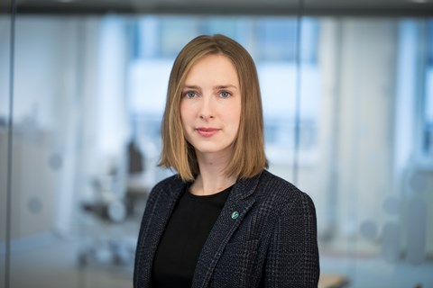
Store forventninger til UiO
Notes:
Vi har også krav fra våre eiere. Det er ikke minst veldig tydelig i
ABE-reformen: avbyråkratiserings- og effektivitetsreform
Digitalisering skal bidra til gevinster
Klare signaler på veksten i administrasjon må flate ut. Dette for å hindre at kuttene kommer i primærvirksomheten forskning og utdanning.

Slide 6
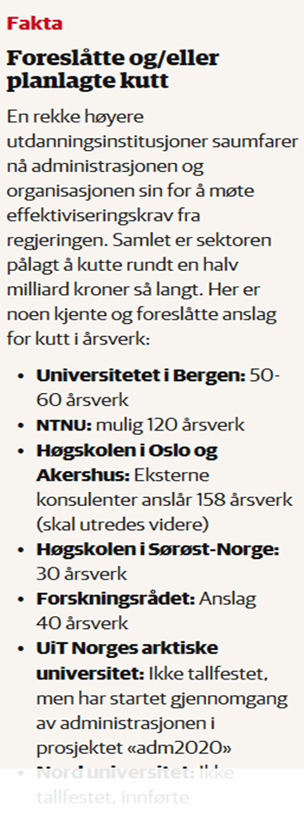
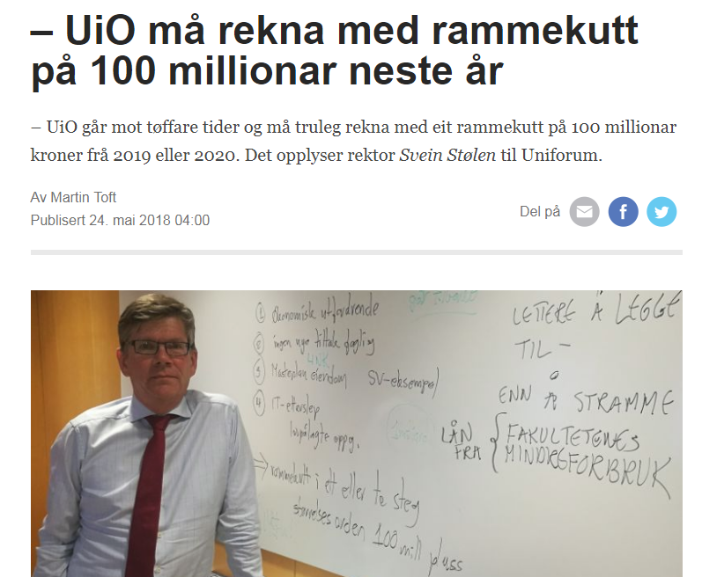
Notes:
Vi må ta ut gevinstene i administrasjonen, for å hindre at kuttene rammer vår primærvirksomhet: Forskning og utdanning

Slide 7

Fra skoleeksamen med penn og gjennomslagspapir…
Notes:
Studentene har visse forventninger til UiO

Slide 8
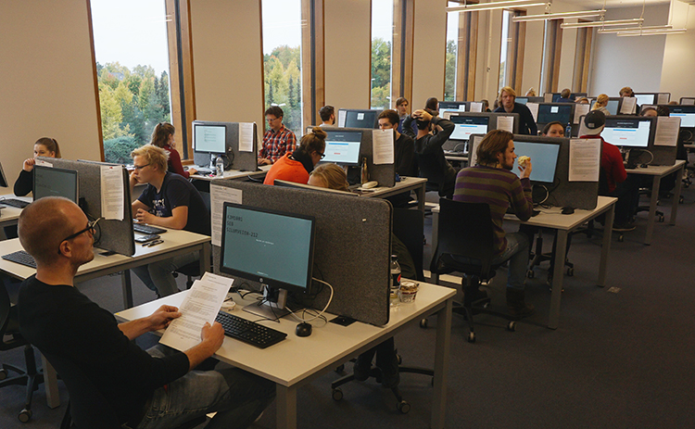
…til digital eksamen

Slide 9

Notes:
Digitalisering og automatisering skjer i høyt tempo i dagens samfunn. Vi skal utnytte teknologien og organisere oss slik at vi bruker de mulighetene den gir oss. Vi skal frigjøre ressurser fra manuelle arbeidsprosesser, slik at vi kan støtte bedre opp under primærvirksomheten.
Eks: Papirfakturaer og manuell punching av KID-numre – nå ser vi ikke lenger en eneste papirfaktura, alt skjer digitalt.

Slide 10
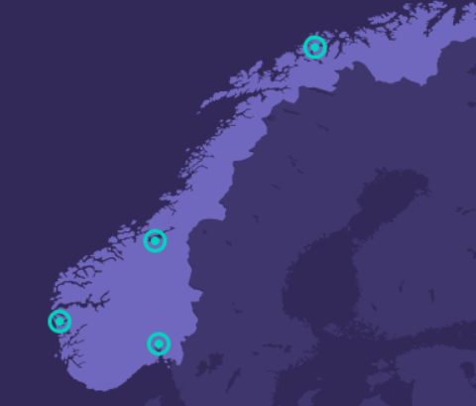
BOTT-samarbeidet
Et samarbeid om store systemer, mellom universitetene i Bergen, Oslo, Trondheim og Tromsø
  bygger på lang tradisjon for samarbeid
  fordi vi har delvis sammenfallende interesser og behov, og kan få stordriftsfordeler på sikt
Forventninger fra UNIT (Direktoratet for IKT og fellestjenester i høyere utdanning og forskning) om at løsninger skal gjelde for sektoren
To nasjonale BOTT-prosjekter har lokale mottaksprosjekter (UiO: Saksbehandling og arkiv, UiO: Økonomi og lønn)

Slide 11
Hvorfor et program for administrativ forbedring og digitalisering?
Programmet skal understøtte den overordnede strategien for UiO, og bidra til å videreutvikle en effektiv og profesjonell forvaltning og administrasjon
Notes:
Viktig å innlede med å si:
vi digitaliserer fordi det er forventninger fra våre ansatte, studenter og omverdenen at vi har digitale brukervennlige løsninger.
Vi digitaliserer fordi vi vet at det gir effektivitet, og bedre løsninger.
og hvis ikke gjør det vil dette ramme studier og forskning.
Dette er ikke noe nytt, men tempo og mulighetene økes. UiO jobber for å fornye, forenkle og forbedre måten vi jobber på i administrasjonen. Det er derfor opprettet et Program for administrativ forbedring og digitalisering. Til programmet hører prosjektene UiO: Økonomi og lønn, UiO: Saksbehandling og arkiv, Fellesløsninger og IT drift. I tillegg er det etablert et konsept (“Små, raske freidige”) for å kunne gjennomføre små endringer i arbeidsprosesser på en smidig og effektiv måte.

Slide 12
Mer om programmets formål
UiO skal forenkle, forbedre og fornye administrative arbeidsprosesser for å frigjøre ressurser til kjerneoppgavene. Dette skal skje gjennom å:
  Utnytte mulighetene i nye og eksisterende systemer
  Etablere "beste praksis ved" for å forbedre arbeidsprosesser og tjenester
  Utvikle fellesløsninger mellom enheter som bidrar til effektiv drift og robuste administrative tjenester
  Utvikle løsninger som gir brukerne bedre og mer tilgjengelige tjenester, og en enklere arbeidshverdag
Program for administrativ forbedring og digitalisering skal sikre god koordinering og ressursutnyttelse i dette arbeidet.

Slide 13
Programmets fire prosjekter
UiO Saksbehandling og arkiv: har som mål å forberede organisasjonen på å kunne ta i bruk de nye løsningene for saksbehandling og arkivering fra BOTT: Saksbehandling og arkiv.
UiO Økonomi og lønn: har som mål å forberede og implementere leveransene fra BOTT: økonomi og lønn.
IT-drift: Organiseres som et prosjekt med tre delprosjekter
Fellesløsninger: Vil i første omgang arbeide med forskerstøtte
I tillegg har programmet etablert er konsept for å kunne gjennomføre små endringer i våre arbeidsprosesser på en smidig og effektiv måte.

Slide 14
Beste praksis
Kartlegging har vist at vi har forskjellige måter å utføre arbeidsoppgaver ved UiO
Ofte viser det seg at forskjellene ikke er begrunnet
  Må tilrettelegge for forskjeller nå det er forskjellige behov.
  Forskjeller har oppstått fordi man ikke har etablert "beste praksis"
Økende grad av digitalisering, forutsetter at "beste praksis" er etablert. Prosesskartlegging er et verktøy for etablere dette.
  Gir oss mulighet til å tenke nytt
  Gir oss mulighet til å tenke helhet
  Gir oss mulighet til å tenke sluttbruker

Slide 15
Programeier
Universitetsdirektør
Programstyre
Programkontor
UiO: Saks-
behandling og arkiv
UiO: Økonomi/lønn
Fellesløsninger
IT-drift
Involvering: Lokale enheter, fagforeninger og verneorganisasjonen
Notes:
Slik er programmet organisert.
Kort om programmet
4 prosjekter, og 2 metoder.
Vi lager det som er program for at:
Vi kan samkjøre ressurser slik at vi ikke går i beina på hverandre.
Vi sikrer at prosjektene ivaretar medvirkning og medbestemmelse på en god måte.
Prosjektene kan hente ressurser på samme sted, via et programkontor.

Slide 16
Hvilke endringer kommer på UiO?
Endrede administrative arbeidsprosesser
Standardiserte, felles prosesser og tjenester
Økt digitalisering
Økte krav til ledelse
Notes:
Noe om ressurser? Dreining av ressurser? UiO må endre bruk av sine ressurser – organisasjonens kapabilitet må øke

Slide 17
Endringene kan gi
Mer tid til rådgivning og analyse
Mer tid til kontinuerlig forbedring
Mer profesjonell og økt støtte til kjernevirksomheten
Mer samhandling på tvers

Slide 18
Det krever
Endret kompetanse hos de ansatte
Vilje til å jobbe annerledes
Ledelse
Notes:
Programmet jobber med kompetanseutvikling og tiltak rundt dette. Vi har for eksempel satt i gang et program for endringsledelse, og dette er noe vi er bevisst på og jobber strategisk og målrettet med i samarbeid med HR.
Deres oppgave som ledere blir viktig for å få med dere de ansatte – skape en kultur for endring og utvikling.
Det er dere som ledere som har det overordnede ansvaret for å få til disse endringene. Dere har ansvar for gjennomføring, forankring og er dermed de aller viktigste kommunikatørene på programmets aktiviteter. Til syvende og sist er det også dere som er ansvarlige for gevinstrealiseringen.
Programmet er her for å støtte dere i det arbeidet – bruk oss når dere ser det er behov!

Slide 19
Hva betyr dette for dere?
Betydning for organisering?
  Ved enheten
  og samarbeid på tvers
Betydning for kompetanse?
Behovet for lokal ledelse
  Det er der endringene i hovedsak vil skje
  Det er der gevinstene skal tas ut
Notes:
Betydning for organisering?
hvilke konsekvenser og muligheter ser dere?
Betydning for kompetanse?
Har vi den kompetansen vi trenger gitt denne utviklingen?
Behovet for lokal ledelse?
Har vi den lederkapasiteten vi trenger?

Slide 20
Vil du vite mer?
Mer informasjon og kontaktinfo på nettsidene til programmet:
https://www.uio.no/for-ansatte/arbeidsstotte/prosjekter/adm-forbedring-digitalisering/index.html

